Slide 1
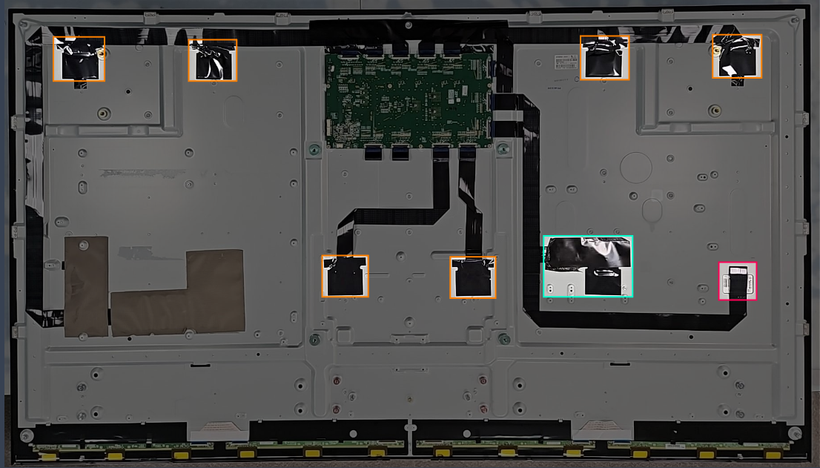
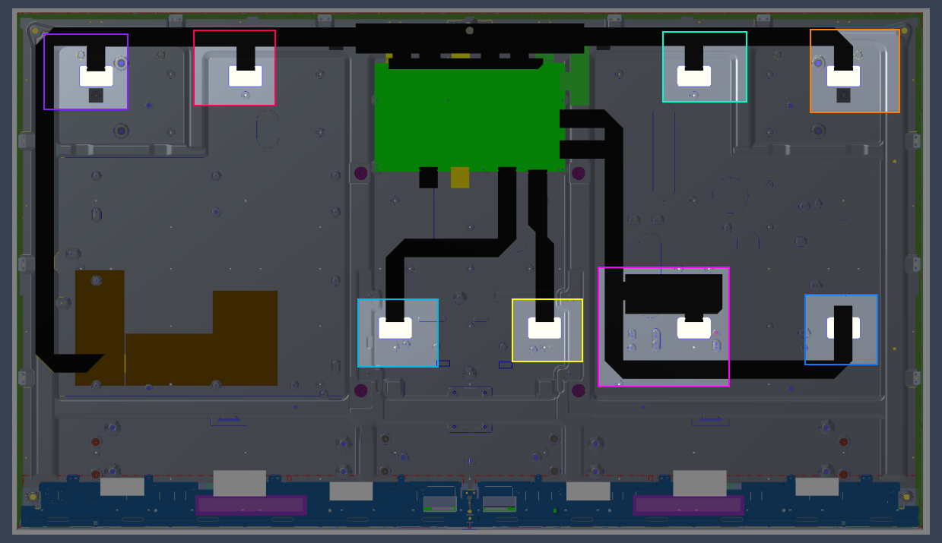
DX Lv3 진행 현황 중간 보고
2023. 11. 16
□ 3분기 DX Lv3 인증 탈락 이후 심사관 Comment 사항 참고하여 과제 보완 작업 진행 중
1) 3분기 DX Lv3 인증 탈락 사유
-. 실제 현물이 아닌, 사진 데이터만을 사용하여 판정 모델 구현하였으며 별도 프로그램도 구축되지 않음
-. 실제 조립라인 환경에서의 검증 미 진행으로 개발한 판정 모델의 현업 적용 가능 여부가 확인되지 않음
-. DX Lv3 인증 진행을 위해 수행한 과제의 개선작업 진행 필요
2) 머신러닝 진행을 위한 Data Set의 개선작업 진행
-. 기존 실물 사진을 활용한 머신러닝 학습에서 3D 도면을 활용한 학습을 진행하도록 Data Set 구성 변경
→ 현물 없이 학습 Data Set의 구성이 가능하여 보다 광범위한 학습 가능
-. 55QNED80, 75QNED90, 32LR65 모델에 대한 Data Set 구성 및 판정 검증 완료
-. 판정 정확도 증대를 위한 학습모델의 개선작업 및 모델 확대전개 추진 중
-. Tape 뿐만이 아닌 판정 진행하는 모든 항목으로의 확대전개 추진(CNT 체결, Pad, FOS 등)
현물 사진을 활용한 학습 Data Set 구성
도면을 활용한 학습 Data Set 구성

Slide 2
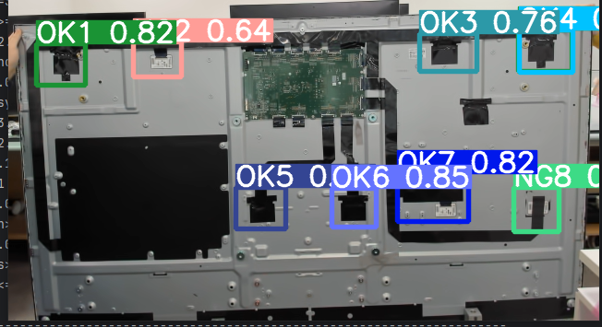
DX Lv3 진행 현황 중간 보고
2023. 11. 16
2) 카메라 연동을 통한 실시간 판정 시스템 구축
-. 웹캠을 활용하여 현물 모듈의 실시간 인식 진행
-. 기 구성된 Data Set 기반으로 현물 모듈의 양불 판정 진행
-. 모듈 이동 등 실제 라인 상황 모사한 검토시 양불 인식 성공, 일부 개선 필요사항 발생
-. 판정 정확도 증대를 위해 학습 Data Set의 지속 개선 및 판정용 카메라의 최적화 검토 필요
-. 향후 시작기술반 라인 및 BM사 출장 등을 통해 양산 적용 가능여부 확인 예정
현물을 이용한 양불 판정 성공

Slide 3
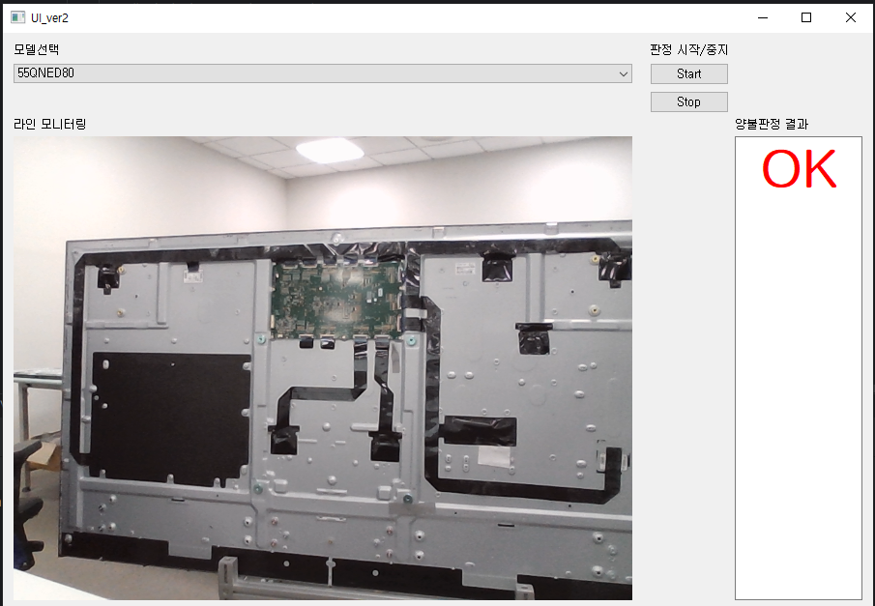
DX Lv3 진행 현황 중간 보고
2023. 11. 16
3) 업체 배포를 위한 프로그램 구축 작업 진행
-. 판정 프로그램의 실질적인 활용을 위해 초기 UI 구축 및 편의성 개선 작업 진행
-. 향후 UI 기능 구현 완료 후 양불 판정 시스템과의 연동을 위한 별도 코딩 작업 필요
양불 판정 프로그램 UI 예시

Slide 4
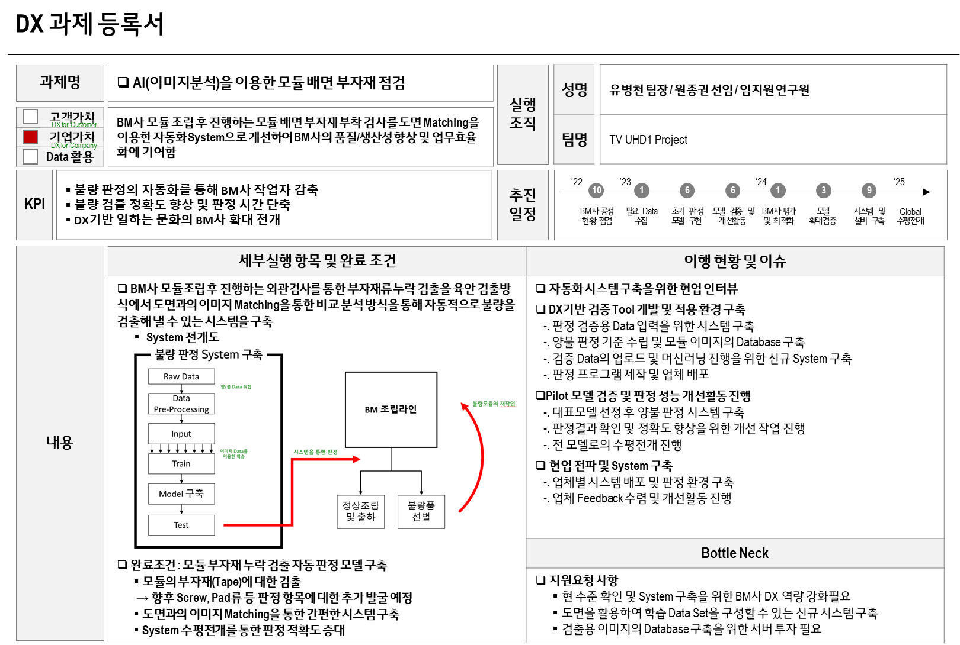
#유첨. DX Lv3 과제 등록서
2023. 11. 16

